Slide 1
Alone in the space. Alice edition
Автор: Анисимов Дмитрий

Slide 2
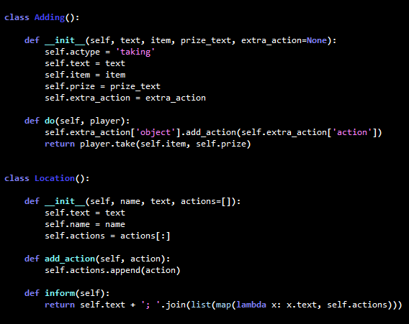
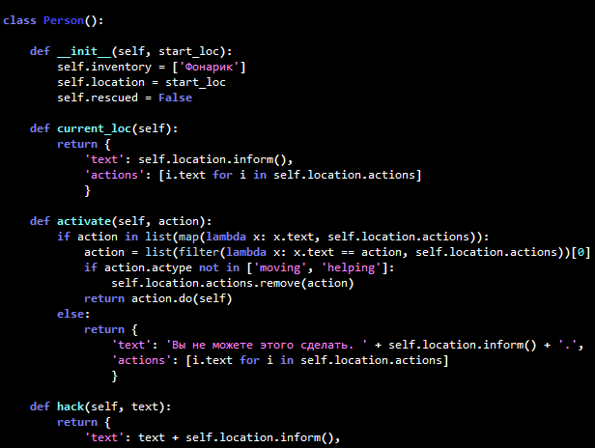
О разработке

Slide 3
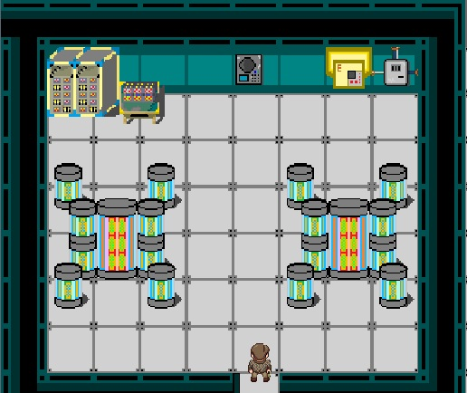
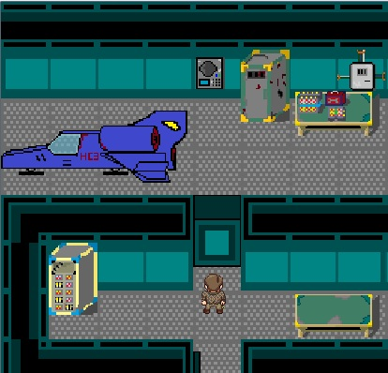
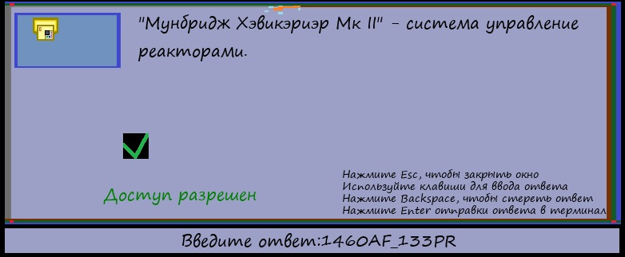
О разработке

Slide 4
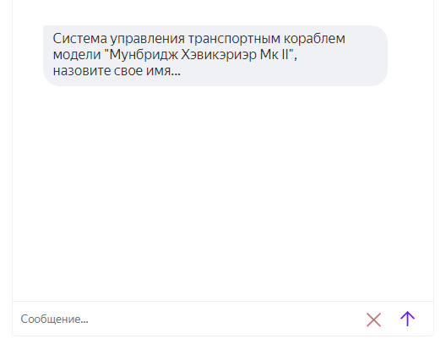
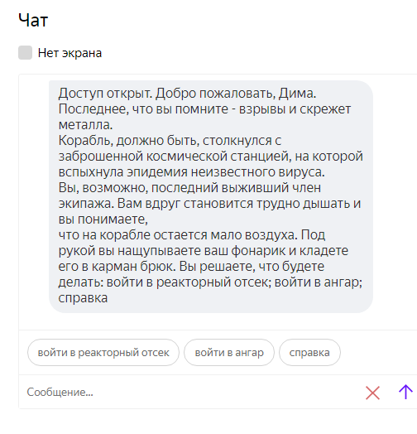
Взгляд на игру

Slide 5
Ссылки
https://github.com/Dasip/Alice_RPG - гитхаб

